Slide 1

21世纪高职高专规划教材•电子商务系列
《新媒体运营》
项目一 新媒体运营入门

Slide 2
项目内容
〖知识目标〗 1.掌握新媒体，公域流量，私域流量的概念 2.熟悉新媒体行业的发展趋势 3.了解新媒体运营部门的人员配置及分工 4.掌握新媒体运营的职责、具备的能力 5.熟悉新媒体平台的特点 6.掌握新媒体运营工作流程
〖能力目标〗 1.能够运用所学知识分析新媒体运营人才需求 2.能够为从事新媒体运营工作进行自我分析 3.能够分析公域流量和私域流量的营销特点 4.能够运用所学分析新媒体工作的环节

Slide 3
任务一 了解新媒体
〖故事导入〗
小王是个高职大三的学生，开始为毕业后的工作上心了，经常到招聘网站看看，听说新媒体行业的发展前景都很不错，于是小王找到在企业负责新媒体的学长，想请教一下：
1.什么是新媒体？
2.新媒体行业的发展趋势如何？
〖课前提问〗
如果你是小王，你如何回答以上问题？

Slide 4








一、新媒体的定义及特点
任务一 了解新媒体
新媒体可定义为新的技术支撑体系下出现的媒体形态，依托现代化、电子化手段，实现个体与个体之间、点对点之间信息的输出与接收，如数字杂志、数字报纸、数字广播、手机短信、微博、微信、移动电视、网络、桌面视窗、数字电视、数字电影、触摸媒体等。相对于报刊、户外、广播、电视四大传统意义上的媒体，新媒体被形象地称为“第五媒体”
传统媒体 互联网 新媒体

Slide 5
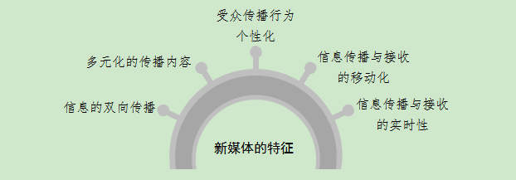
新媒体的传播特点
任务一 了解新媒体

Slide 6
任务一 了解新媒体
二、新媒体行业发展情况
新媒体蓝皮书：中国新媒体发展报告No.11（2020）
当前，我国网络和新媒体发展呈现以下特点：全媒体传播体系建设不断推进，新技术带动互联网应用边界不断扩张，新冠肺炎疫情成为政务新媒体建设实践场和成效检验场，加速推进产业互联网发展和生活服务数字化转型。新信息技术和新媒体平台在支持与服务疫情防控和复工复产中的作用凸显，信息化驱动引领作用不断增强。电商直播成为现象级网络销售方式，短视频内容呈高质量转型，针对新技术新应用新热点的互联网专项治理成果显著，网络安全坚持安全可控和开放创新并重，互联网企业出海取得阶段性成果，新媒体出海成为讲好中国故事的重要手段。

Slide 7

任务一 了解新媒体
三、主流新媒体平台

Slide 8

任务一 了解新媒体
三、主流新媒体平台

Slide 9

任务一 了解新媒体
三、主流新媒体平台

Slide 10

任务一 了解新媒体
三、主流新媒体平台

Slide 11

任务一 了解新媒体
三、主流新媒体平台

Slide 12
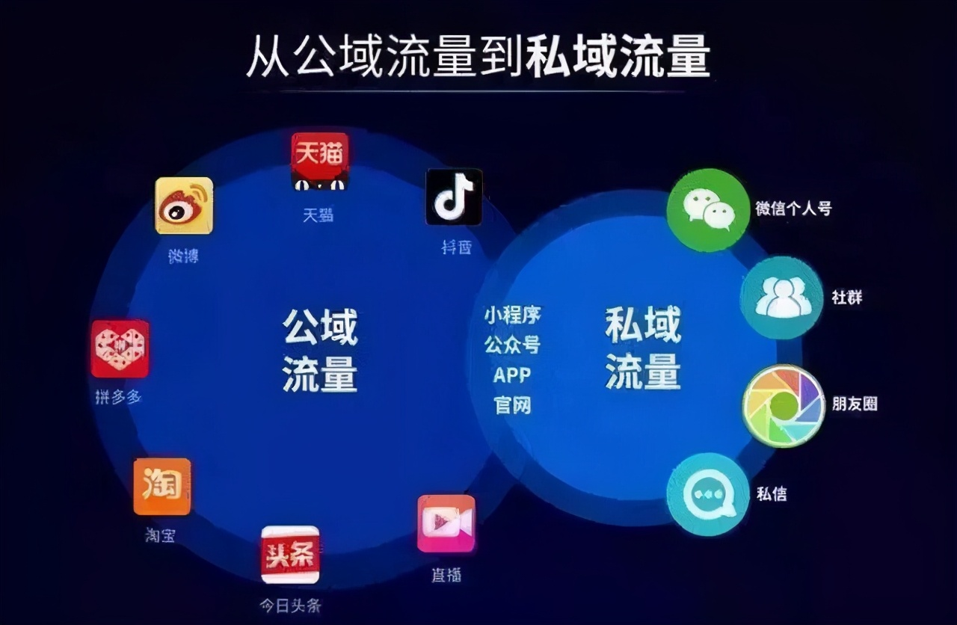
任务一 了解新媒体
四、公域流量与私域流量

Slide 13
任务一 了解新媒体
【课堂测试】
1.举例说明目前新媒体的新技术与发展趋势，并说说你的看法。 提示：新媒体发展日新月异，可从自身入手，先谈谈自己对新媒体的看法，再扩展到其他领域。

Slide 14
任务一 了解新媒体
【案例分享】
新媒体在疫情危机公关中的应用

Slide 15
任务二、了解新媒体运营
〖故事导入〗
小王经过了解后，对新媒体行业相关工作产生了深厚的兴趣，经常浏览网站查看企业招聘新媒体相关人员的信息，但是对招聘的要求看不太明白,是不是只要会微信聊天或转发文章或发视频就可以了呢？小王下决心了解以下问题：
1.新媒体运营有哪些工作岗位？需要具备什么样的技能？
2.新媒体运营工作流程是怎样的？
〖课前提问〗
如果你是小王，你如何回答以上问题？

Slide 16
任务二、了解新媒体运营
一、新媒体运营的定义
新媒体运营是通过现代互联网技术手段，利用微信、微博、今日头条等新媒体平台工具，策划优质、高度传播性的内容和线上活动，向客户宣传推广，提高用户参与度，提高品牌知名度，从而充分利用粉丝经济，达到品牌宣传、产品推广曝光、产品营销等相应营销目的商业活动。

Slide 17
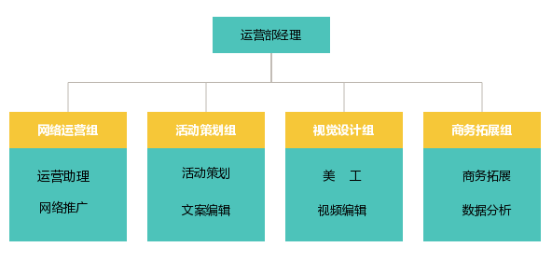
任务二、了解新媒体运营
二、新媒体运营岗位
（一）新媒体部门基本组织架构
（二）职责细分
（三）工作内容
（四）任职条件

Slide 18
任务二、了解新媒体运营
二、新媒体运营岗位
（五）工作能力
04
活动策划能力
平台使用能力
01
05
营销能力
新媒体人具备7大技能
文案写作能力
02
06
数据分析能力
03
07
用户运营能力
图片设计、音视频剪辑能力

Slide 19
任务二、了解新媒体运营
三、新媒体运营流程
前期准备
设定目标
内容生产
数据运营

Slide 20
任务二、了解新媒体运营
四、新媒体信息编辑相关法规
《互联网新闻信息服务管理规定》
《互联网新闻信息服务许可管理实施细则》
《互联网信息内容管理行政执法程序规定》
《网络产品和服务安全审查办法（试行）》

Slide 21
任务二、了解新媒体运营
【课堂测试】
1.选择周围的五个企业或线下店铺进行调研，了解其从事新媒体营销的情况。
2.搜索“暴走漫画”被封事件，了解相关法律法规。

Slide 22
任务二、了解新媒体运营
【案例分享】
鱼塘营销理论

Slide 23
谢谢观看！

